Slide 1

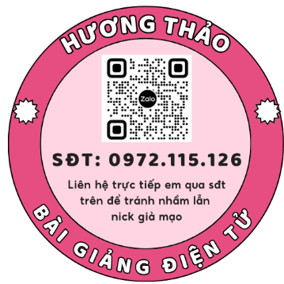







Notes:
Trong cuộc sống hay trong học tập của mỗi con người, ai cũng có những dự định, ước mơ, đó là mục tiêu để chúng ta có thêm động lực cố gắng và phấn đấu. Để đạt được những mục tiêu ấy chúng ta cần phải đặt ra các công việc mà bản thân phải tiến hành và các mốc thời gian để thực hiện các công việc đó. Đó chính là quá trình lập kế hoạch cá nhân. Vậy có những loại kế hoạch cá nhân nào? Ý nghĩa của việc lập kế hoạch cá nhân là gì? Chúng ta sẽ cùng tìm hiểu qua bài học ngày hôm nay.

Slide 2
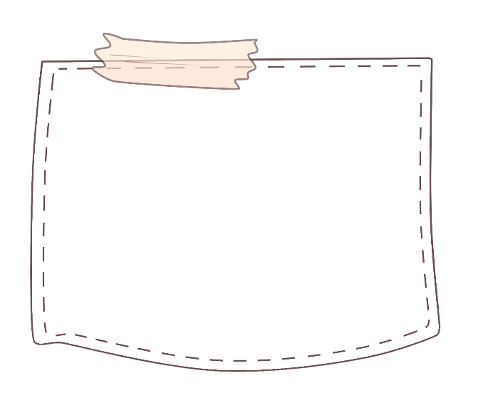





Slide 3







Hoạt động 1: Tìm hiểu các loại kế hoạch cá nhân.

Slide 4

Đọc các trường hợp sau và trả lời câu hỏi:

Slide 5
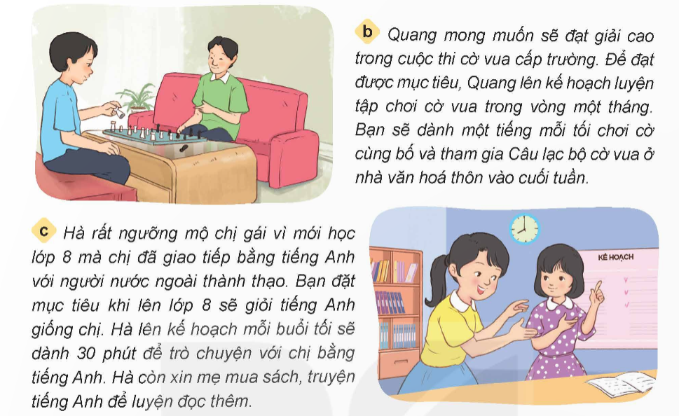

Slide 6
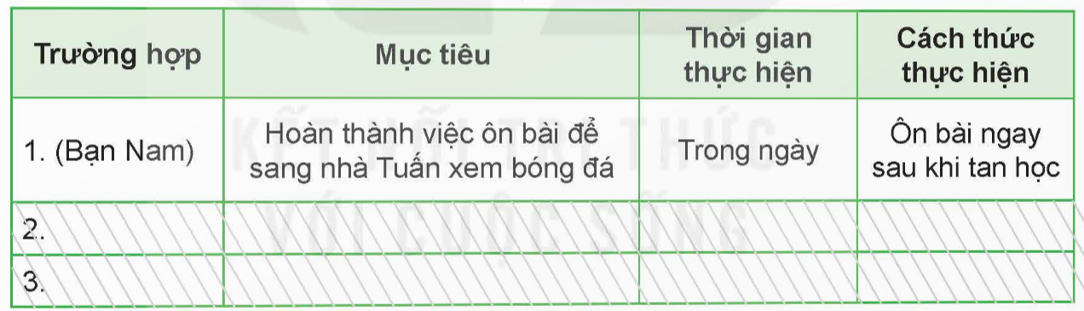
- Em hãy mô tả kế hoạch cá nhân của các bạn trong các trường hợp trên bằng cách hoàn thiện bảng theo gợi ý dưới đây:

Slide 7
Trường hợp | Mục tiêu | Thời gian thực hiện | Cách thức thực hiện
1 (Bạn Nam) | Hoàn thành việc ôn bài để sang nhà Tuấn xem bóng đá | Trong ngày | Ôn bài ngay sau khi tan học
2 (Bạn Quang) | Mong muốn đạt được giải cao trong cuộc thi cờ vua cấp trường | Một tháng | Dành một tiếng mỗi tối chơi cùng bố và tham gia Câu lạc bộ cờ vua ở nhà văn hoá thôn vào cuối tuần
3 (Bạn Hà) | Lên lớp 8 sẽ giỏi tiếng Anh |  | Dành 30 phút trò chuyện với chị bằng Tiếng Anh, xin mẹ mua thêm sách, truyện tiếng Anh để luyện đọc thêm

Slide 8

Theo em, dựa vào thời gian thực hiện, sẽ có những loại kế hoạch cá nhân nào?
Kế hoạch cá nhân làm trong ngày; kế hoạch làm trong 1 tháng; kế hoạch làm trong nhiều năm.

Slide 9
Hãy kể thêm các loại kế hoạch cá nhân khác mà em biết
Kế hoạch học tập, kế hoạch tiết kiệm…

Slide 10

Kế hoạch thực hiện trong ngày, vài ngày hoặc vài tuần gọi là kế hoạch ngắn hạn.
Kế hoạch thực hiện một hoặc vài tháng gọi là kế hoạch trung hạn.
Kế hoạch thực hiện trong một hoặc vài năm gọi là kế hoạch dài hạn.

Slide 11
Hoạt động 2: Tìm hiểu vì sao phải lập kế hoạch cá nhân.

Slide 12
a) Đọc câu chuyện và trả lời câu hỏi:
Một ngày làm việc của Bác
Là người bảo vệ Bác, tôi thấy Bác có thói quen làm việc có kế hoạch và rất đúng giờ. Bác chủ động đặt ra thời gian làm việc và thực hành nghiêm túc không thay đổi giờ giấc sinh hoạt, kể cả mùa đông. Hằng ngày, Bác dậy từ 5 giờ, 5 giờ 15 tập thể dục, 6 giờ ăn sáng, sau đó Bác bắt đầu làm việc. Vì vậy, người phục vụ Bác cũng rất dễ dàng. [...]
Bác làm việc suốt ngày, ngày thường cũng như Chủ nhật. Sau mỗi bữa ăn, Người nghỉ một lát rồi làm việc ngay. Những việc mà Bác đã định trong kế hoạch đều giải quyết hết
(Theo Chuyện kể của những người giúp việc Bác Hồ, NXB Thông tấn, Hà Nội)

Slide 13
Qua câu chuyện, em thấy Bác Hồ có thói quen làm việc như thế nào?
Bác có thói quen làm việc có kế hoạch và rất đúng giờ.

Slide 14
Thói quen đó thể hiện qua câu văn nào trong câu chuyện?
Hằng ngày, Bác dậy từ 5 giờ. 5 giờ 15 tập thể dục, 6 giờ ăn sáng, sau đó Bác bắt đầu làm việc. Bác thực hành nghiêm túc, không thay đổi giờ giấc kể cả mùa đông.

Slide 15
Khi Bác thực hiện công việc theo kế hoạch thì kết quả như thế nào?
Những việc mà Bác đề ra trong kế hoạch đều được giải quyết hết.

Slide 16
Em học tập được điều gì từ Bác?
+ Học từ Bác thói quen biết lập kế hoạch cá nhân.
+ Học được cách kiên trì thực hiện những việc đã đề ra.

Slide 17

b) Đọc trường hợp dưới đây và trả lời câu hỏi:
Trong học tập và sinh hoạt hằng ngày. Hiên thường không làm việc theo kế hoạch định trước mà để mọi việc đến đâu thì giải quyết đến đó. Hiên cảm thấy khá tự do và thoải mái khi làm theo cách này. Tuy nhiên, vào những lúc có nhiều việc ở lớp và ở nhà, Hiên hay bỏ quên, bỏ sót công việc hoặc không đủ thời gian để hoàn thành những việc cần làm. Vấn đề này cứ lặp đi lặp lại khiến bạn không ít lần gặp rắc rối và bị bố mẹ, thầy cô chê trách.

Slide 18
Bạn Hiên có thói quen làm việc như thế nào?
Hiên có thói quen làm việc không theo kế hoạch định trước mà để mọi việc đến đâu thì giải quyết đến đó.

Slide 19
Thói quen đó đã khiến Hiên gặp phải vấn đề gì?
Lúc có nhiều việc ở lớp hay ở nhà, Hiên hay bỏ quên, bỏ sót công việc, không đủ thời gian để hoàn thành các việc cần làm.

Slide 20
Vậy vì sao chúng ta phải lập kế hoạch cá nhân?
Phải lập kế hoạch cá nhân vì: giúp chúng ta chủ động khi thực hiện công việc; mang lại kết quả cao trong công việc; rèn luyện được đức tính chăm chỉ, kiên trì, có trách nhiệm vớ công việc của mình.

Slide 21


Slide 22





Slide 23




Kế hoạch cá nhân là gì?
A
Dự kiến nội dung để hoàn thành một công việc nhất định.
C
Phân bổ thời gian để hoàn thành một công việc nhất định.
B
Dự kiến cách thức hành động để hoàn thành một công việc nhất định.
D
Cả 3 đáp án trên

Slide 24
Dựa vào thời gian thực hiện, có các loại kế hoạch cá nhân nào?
Kế hoạch cá nhân làm trong ngày; kế hoạch làm trong 1 tháng; kế hoạch làm trong nhiều năm.

Slide 25




